Slide 1
马努·吉诺比利
马努·吉诺比利（Emanuel David "Manu" Ginóbili ）1977年7月28日出生于阿根廷布兰卡港。阿根廷职业篮球运动员，司职后卫，现效力于NBA圣安东尼奥马刺队。 2002年马努·吉诺比利正式加入NBA圣安东尼奥马刺队。2002年世界篮球锦标赛他率领阿根廷队打败美国梦五队，入选世锦赛最佳阵容，2004年雅典奥运会作为队长率领阿根廷队打败美国梦六队，夺得奥运金牌，被评为2004年雅典奥运男篮MVP[1] 。 马努·吉诺比利被称为“阿根廷妖刀”，被美国《体育画报》评为NBA年度最具观赏性球员。

Slide 2
title
Its cool!
Its light.

Slide 3

三驾马车

Slide 4
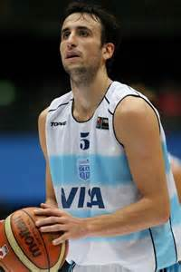
国家队

Slide 5
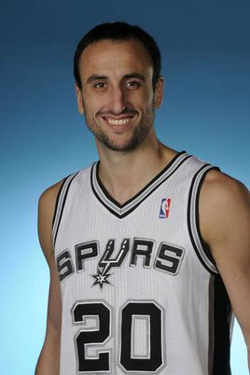
马刺

Slide 6
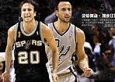
长发

